Slide 1
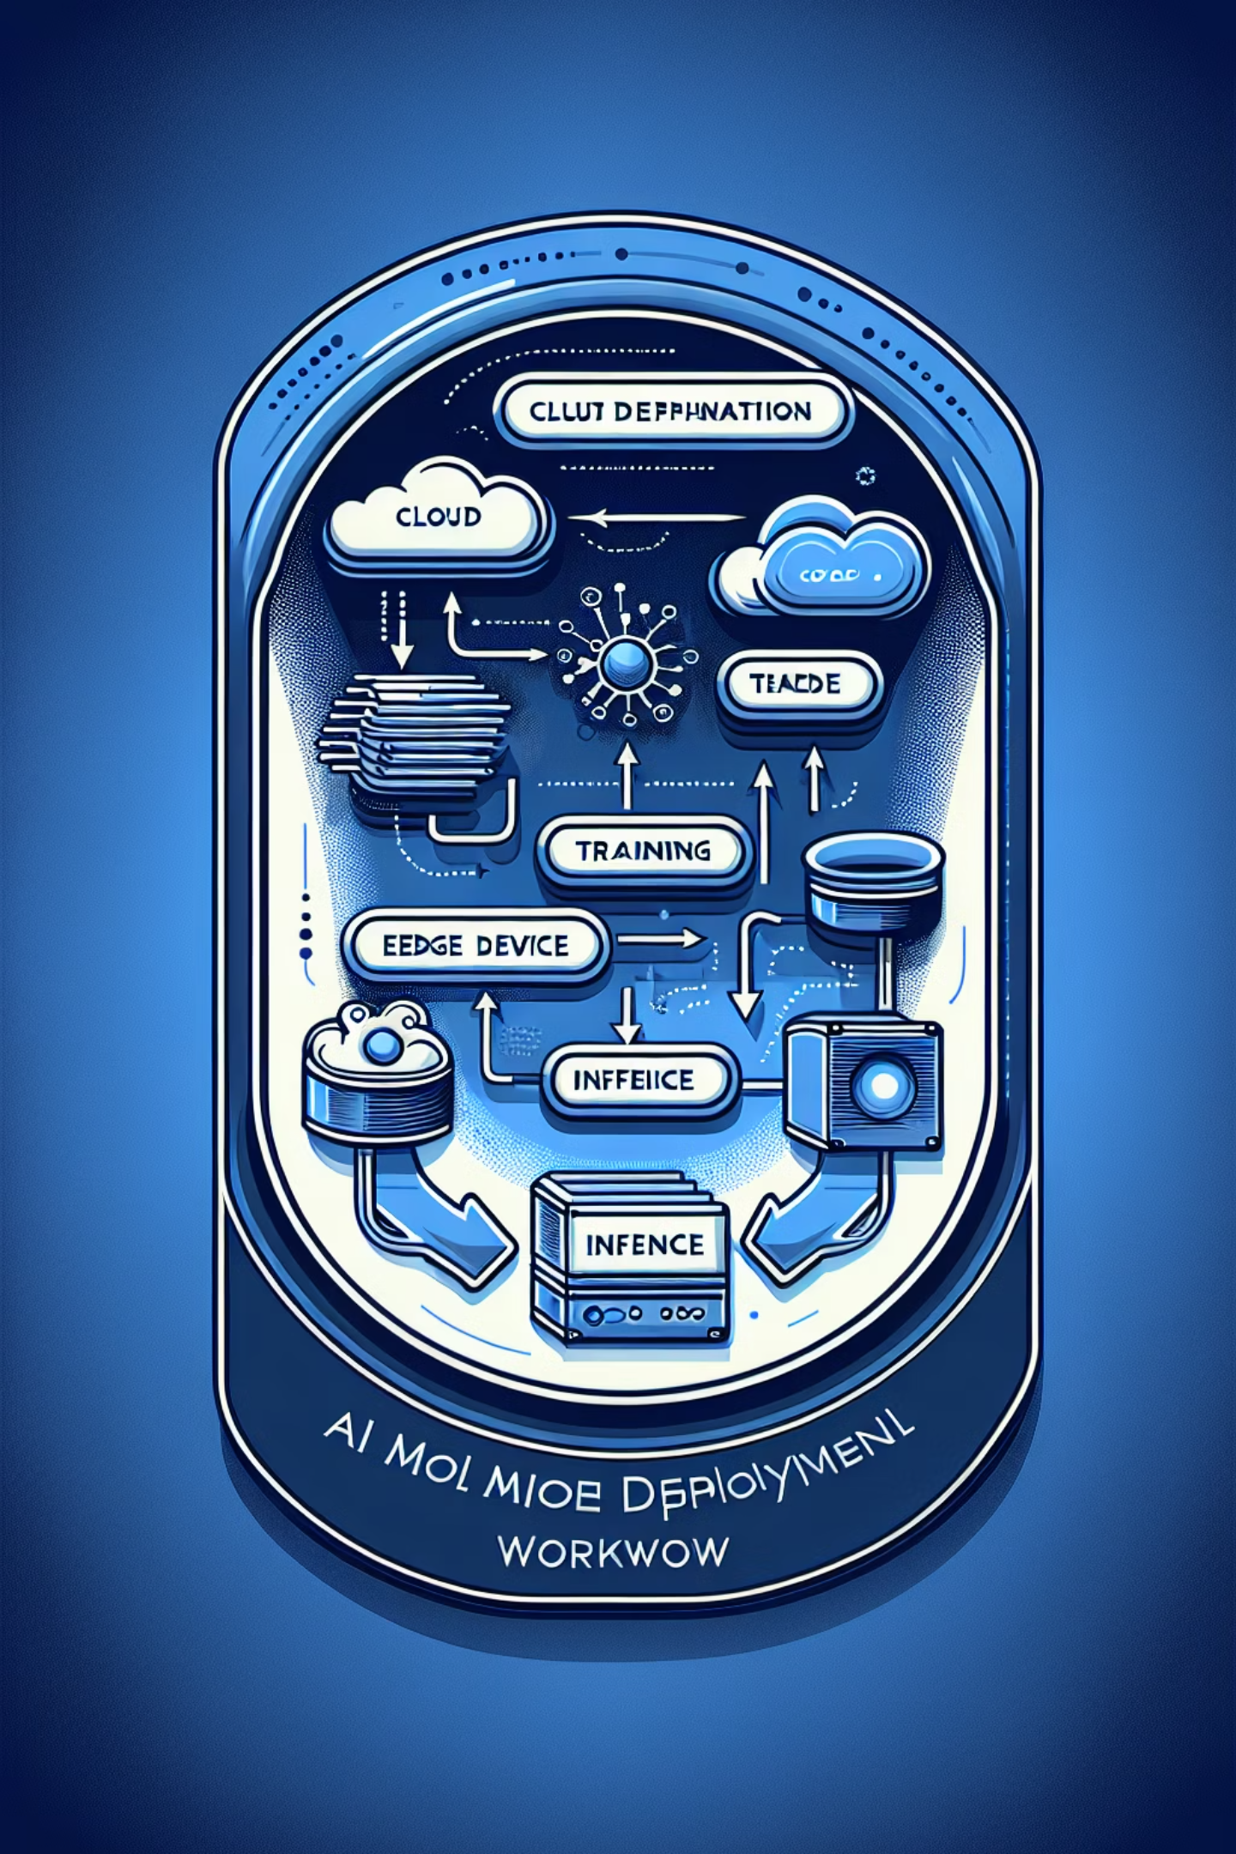

AI 部署流程与优化
欢迎参加本次关于人工智能部署流程的专业培训。在接下来的内容中，我们将深入探讨模型从训练到部署的完整流程，掌握ONNX与TensorRT的角色与优势，了解不同执行环境的性能比较，并为下一阶段的实际部署演练做好准备。
投稿人：Kunta Hsieh

Slide 2
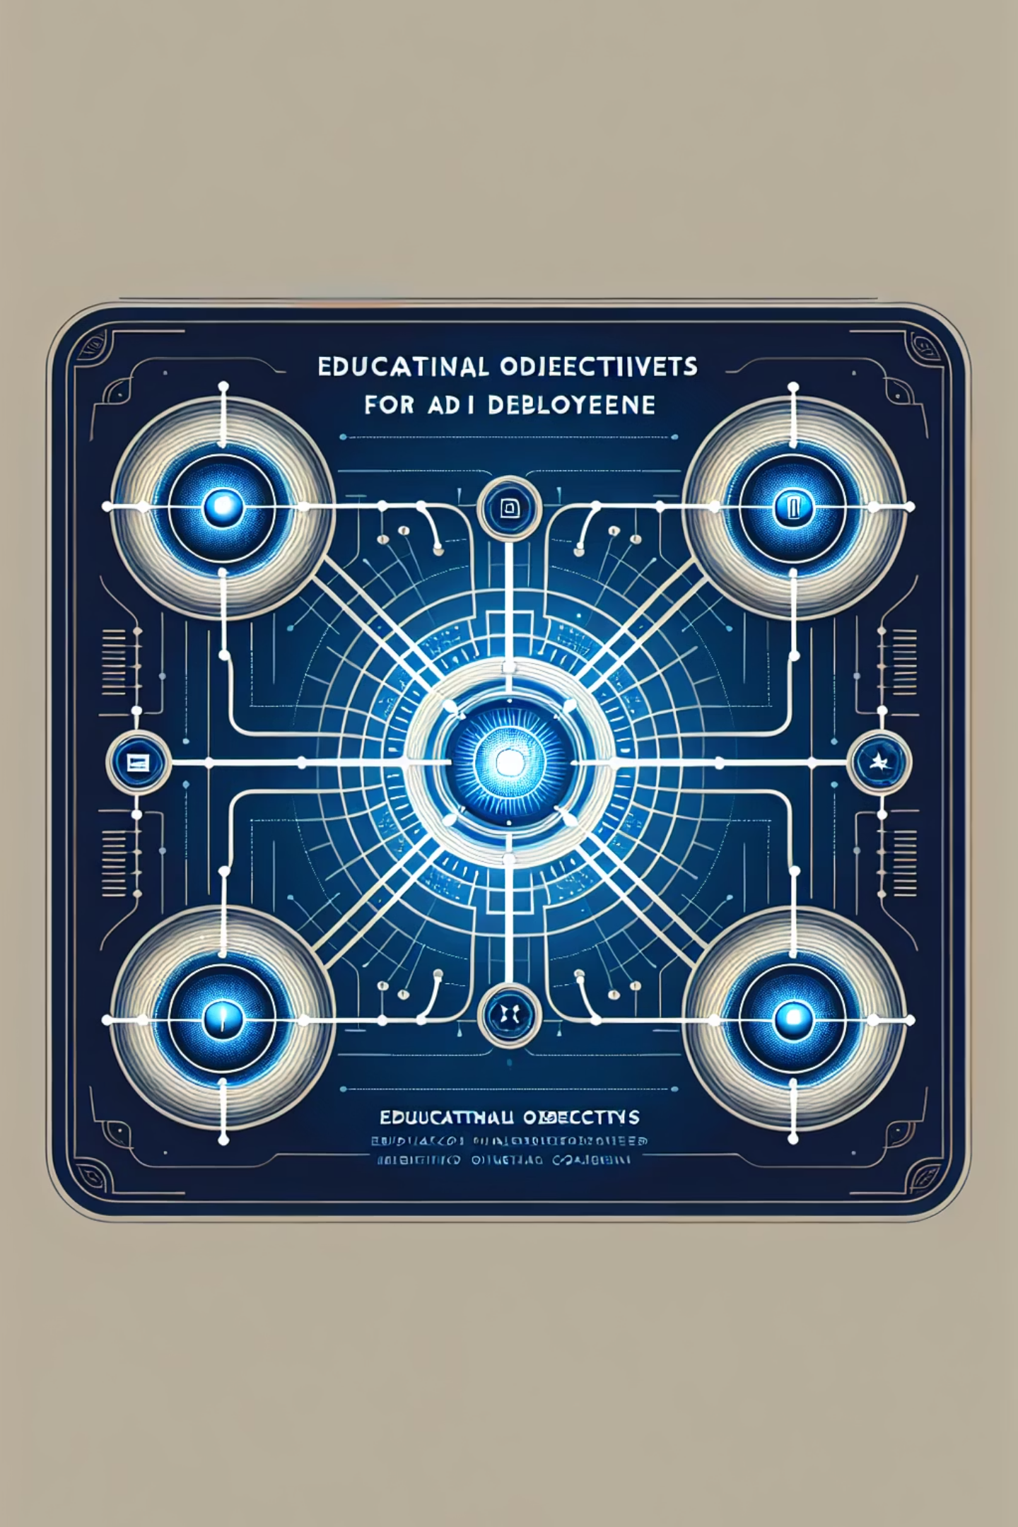
教学目标
了解模型从训练到部署的完整流程
掌握AI模型部署的各个环节，从训练到最终在边缘设备上的推理实现。
掌握ONNX与TensorRT的角色与优势
理解这些关键技术在模型转换和优化中的作用，以及它们如何提升推理效率。
了解CPU/GPU/TensorRT执行效能比较
比较不同执行环境下的性能差异，为选择最佳部署方案提供依据。
准备下一阶段：模型实际部署演练
为即将进行的实际操作环节做好知识储备，确保顺利完成部署任务。

Slide 3
模型部署的整体流程架构
模型训练（云端/PC）
在高性能计算环境中完成模型的训练与验证，确保模型达到预期的准确率。
模型导出（PyTorch/TensorFlow）
将训练好的模型从原始框架中导出，准备进行格式转换。
模型转换（→ONNX）
将模型转换为中立的ONNX格式，实现跨平台兼容。
优化部署（→TensorRT）
使用TensorRT对模型进行优化，提高推理速度和效率。
Jetson执行推理（C++/Python）
在边缘设备上加载优化后的模型，执行实时推理任务。

Slide 4
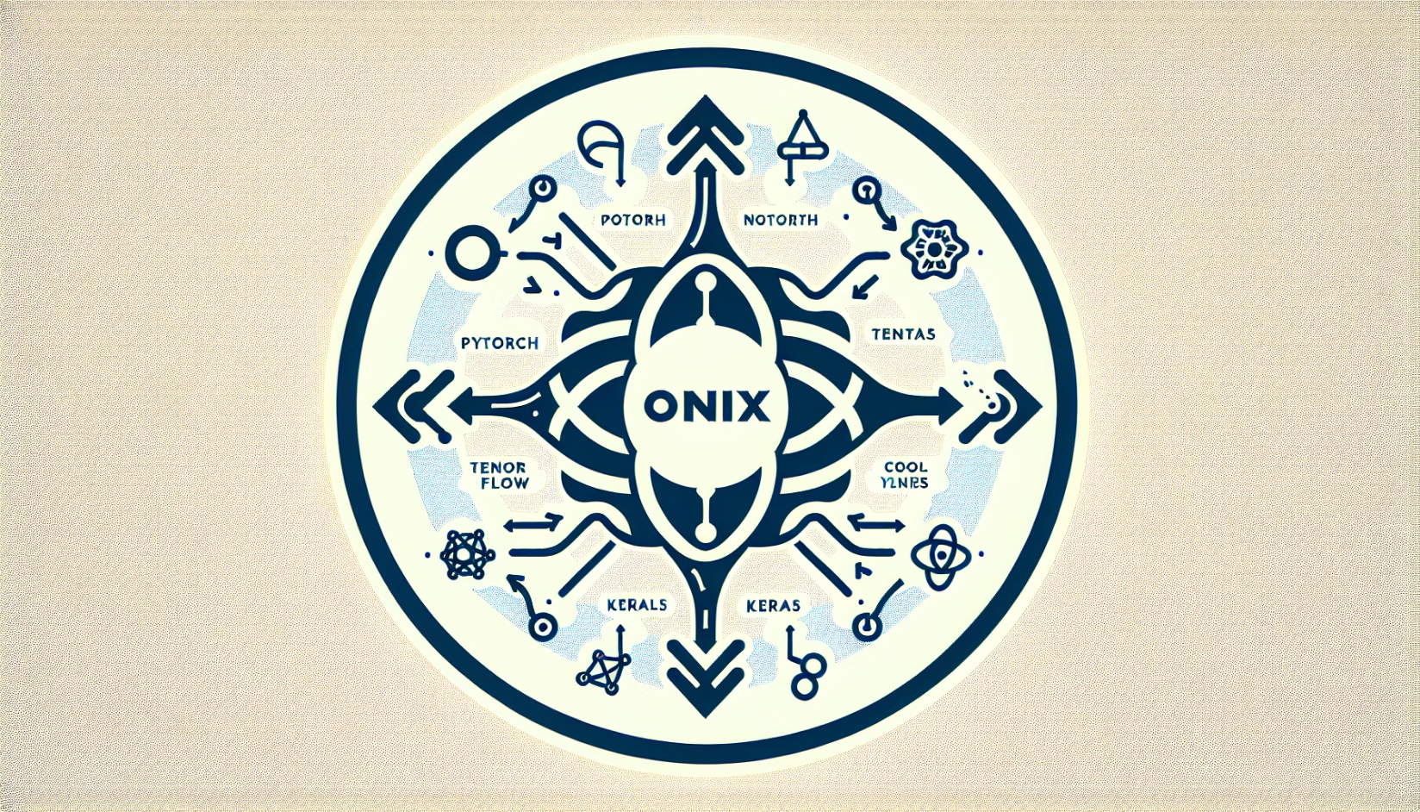
ONNX：开放神经网络交换格式
ONNX（Open Neural Network Exchange）是一种中立的模型格式，它的主要作用是实现不同深度学习框架之间的互操作性。通过ONNX，我们可以将在PyTorch、TensorFlow或Keras中训练的模型转换为统一格式，然后在各种平台上运行。
这种转换能力特别适合边缘计算场景，如Jetson设备，它允许我们在不同的开发和部署环境之间无缝切换，大大提高了模型的可移植性和实用性。
ONNX作为中间格式，实现了模型在不同框架间的转换与共享，简化了部署流程。

Slide 5




TensorRT：NVIDIA深度学习推理引擎
高效推理工具
层融合技术
TensorRT是NVIDIA专为其GPU优化的深度学习推理引擎，能够显著提升模型的执行速度，特别适合需要实时响应的应用场景。
通过layer fusion技术，TensorRT可以将多个计算层合并为一个优化的层，减少内存访问次数，提高计算效率。
权重量化
支持将FP32精度的权重降低为FP16或INT8，在保持模型准确率的同时，大幅提升推理速度和降低内存占用。

Slide 6

PyTorch模型导出步骤
第1步：PyTorch模型导出为ONNX
import torchimport torchvision.models as modelsmodel = models.resnet18(pretrained=True)dummy_input = torch.randn(1, 3, 224, 224)torch.onnx.export(model, dummy_input, "resnet18.onnx")
这段代码展示了如何将预训练的ResNet18模型导出为ONNX格式。我们首先加载模型，然后创建一个与预期输入形状相匹配的虚拟输入张量，最后使用torch.onnx.export函数完成导出。
导出过程需要指定模型、输入张量和输出文件名。确保输入张量的维度与模型期望的输入一致，通常为[批次大小, 通道数, 高度, 宽度]。

Slide 7
转换为TensorRT引擎
第2步：使用trtexec命令行工具
使用Python API进行转换
/usr/src/tensorrt/bin/trtexec --onnx=resnet18.onnx --saveEngine=resnet18.engine
import tensorrt as trt# 使用ONNX parser转换成TensorRT Engine
这是使用NVIDIA提供的trtexec工具将ONNX模型转换为TensorRT引擎的命令。该工具不仅可以完成转换，还能提供性能基准测试。
除了命令行工具外，我们还可以使用TensorRT的Python API进行更灵活的转换，这种方式允许我们在转换过程中进行更多自定义设置，如精度选择、动态形状支持等。

Slide 8




在Jetson上执行推理
推理前处理
使用OpenCV加载图像，调整大小至模型要求的输入尺寸，并进行归一化处理。
TensorRT执行
加载优化后的TensorRT引擎，将处理好的输入数据送入模型，获取推理结果。
结果后处理
对模型输出进行解析，如应用softmax函数、非极大值抑制等，最终得到可用的预测结果。

Slide 9
部署方式比较：效能、功耗与弹性
模型执行方式
优点
缺点
使用场景
CPU
安装简单、免GPU
效能慢
云端服务器验证
GPU (CUDA)
中等效能
使用资源较多
实时推理
TensorRT
极速、低延迟、节能
转换较繁琐
Jetson边缘设备
选择合适的部署方式需要考虑多方面因素，包括性能需求、设备限制、功耗要求等。在边缘计算场景中，TensorRT通常能提供最佳的性能与功耗平衡，特别适合资源受限的Jetson设备。

Slide 10
效能测试方法
使用Python计时
使用trtexec工具
import timestart = time.perf_counter()# 执行推理end = time.perf_counter()inference_time = end - startprint(f"推理时间: {inference_time*1000:.2f} ms")
trtexec --onnx=resnet18.onnx --fp16
trtexec不仅可以用于模型转换，还能进行全面的性能测试，包括吞吐量、延迟等指标。添加--fp16参数可以测试半精度模式下的性能提升。
这种方法适合在Python代码中集成，可以精确测量推理过程的执行时间，帮助我们了解模型在实际应用中的性能表现。

Slide 11
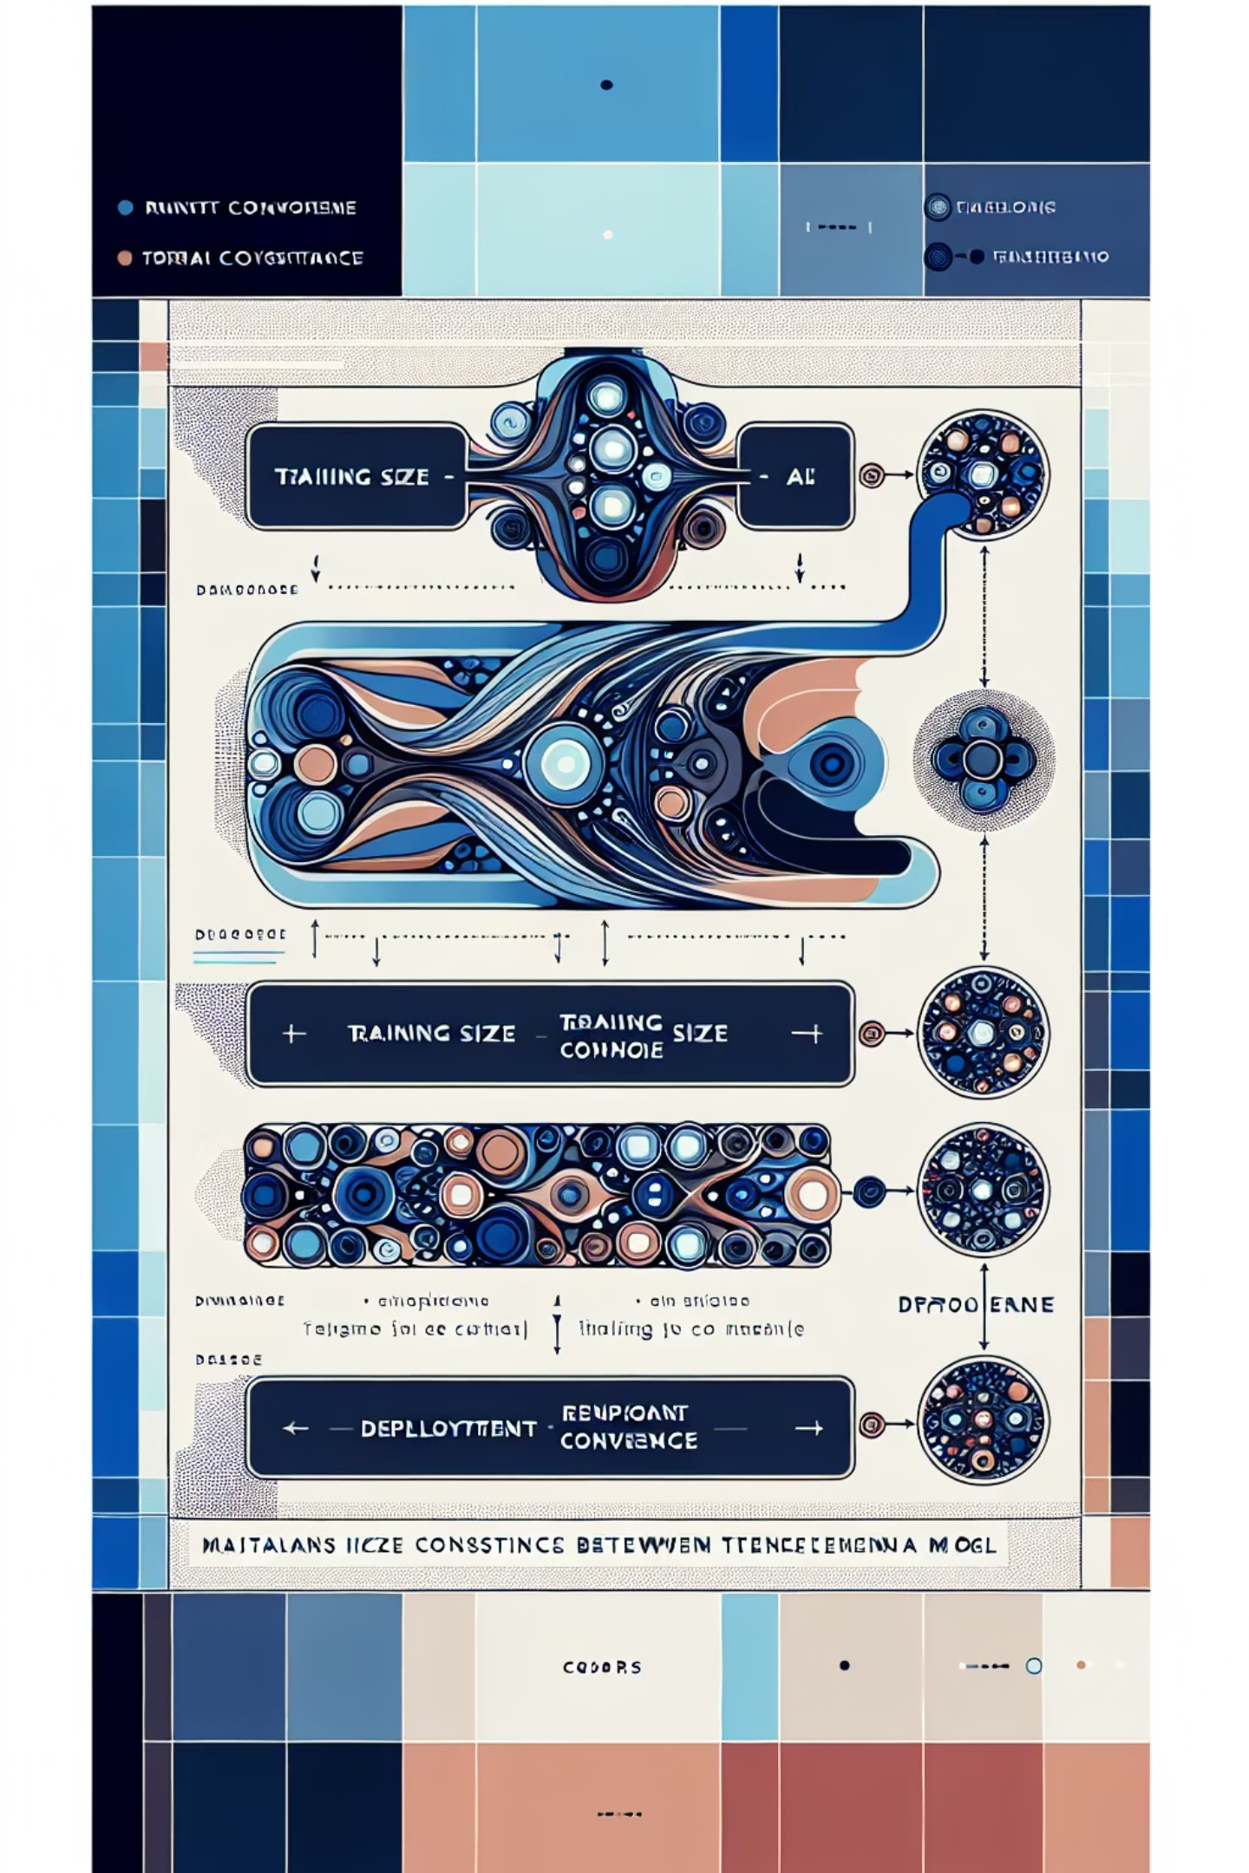
最佳实践：模型格式与输入设置
模型格式
优先使用ONNX格式作为中间表示，它提供了良好的兼容性和可移植性，是连接不同框架和部署环境的理想桥梁。
输入大小
确保部署时的输入尺寸与训练时保持一致，避免因尺寸不匹配导致的精度损失。如有必要，可以在预处理阶段调整输入图像大小。
在实际部署中，正确的模型格式选择和输入设置是确保模型性能的基础。ONNX作为一种开放标准，已成为业界公认的模型交换格式，而保持输入设置的一致性则是避免意外错误的关键。

Slide 12
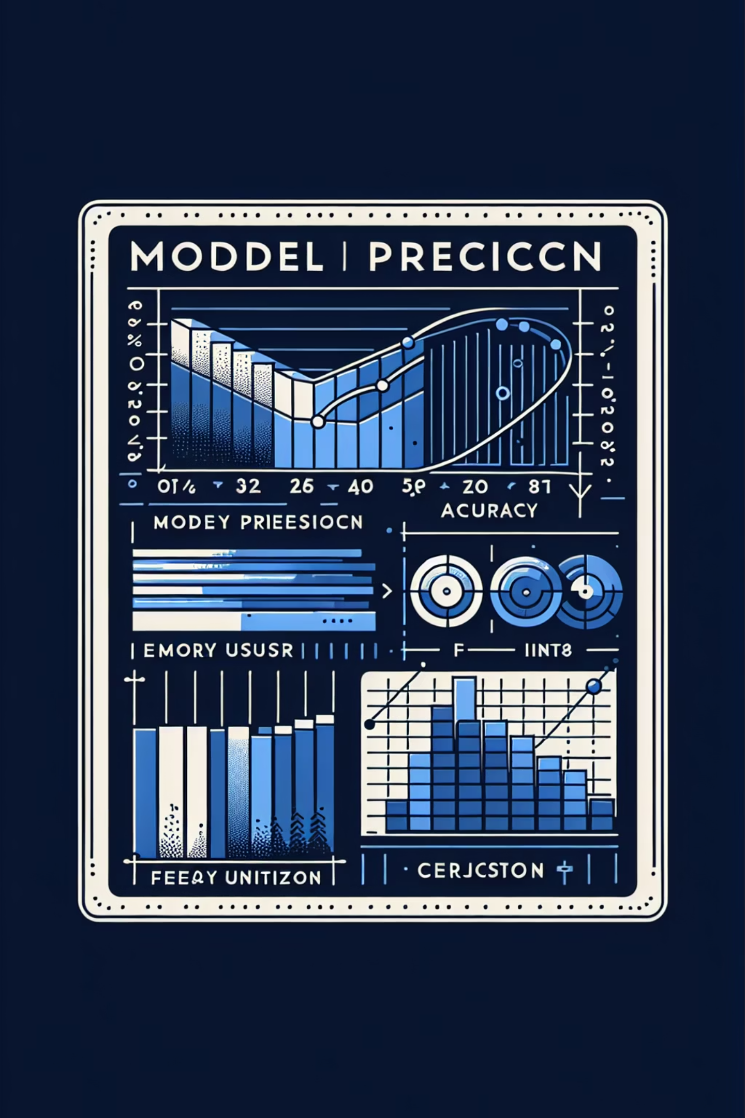
最佳实践：精度与资源管理
模型精度
使用FP16或INT8量化可显著提升性能，但需要验证准确率是否在可接受范围内。对于一些对精度要求极高的应用，可能需要保持FP32精度。
资源限制
注意GPU内存使用情况，避免超出Jetson设备的内存限制。大型模型可能需要进行模型剪枝或知识蒸馏以适应边缘设备的资源约束。
在边缘设备部署中，平衡精度和资源使用是一项关键挑战。通过精心选择量化策略和密切监控资源使用，我们可以在有限的硬件条件下实现最佳性能。

Slide 13
最佳实践：调用方式选择
Python + OpenCV
C++实现
推荐用于快速开发和原型验证，Python的丰富库生态系统和简洁语法使得开发效率大幅提升。结合OpenCV，可以轻松处理图像输入和可视化输出，特别适合视觉相关任务。
适用于对性能要求极高的场景，C++可以提供更低的延迟和更高的吞吐量。但开发周期较长，调试难度较大，通常在最终产品阶段采用。
性能更优
开发速度快
内存管理更精细
代码简洁易读
适合产品级部署
丰富的库支持

Slide 14






AI部署核心：转换与加速
ONNX转换
将模型转换为开放标准格式，实现跨平台兼容性，为后续优化做准备。
PyTorch模型
从流行的深度学习框架开始，利用其强大的训练能力创建高精度模型。
TensorRT加速
应用NVIDIA专业优化技术，显著提升推理速度，降低功耗，适应边缘计算环境。
AI模型部署的核心在于"转换与加速"：从原始框架到中间表示，再到优化引擎，每一步都至关重要。TensorRT能将模型极速化、低功耗化，非常适合Jetson等边缘计算设备执行复杂的AI任务。

Slide 15

实际应用场景
手势识别
人脸分类
智能物体追踪
将训练好的手势识别模型部署到Jetson设备上，实现实时手势控制界面或设备，为无接触交互提供解决方案。
在边缘设备上进行人脸属性分析，如年龄、性别识别等，保护隐私的同时提供个性化服务。
部署目标检测和追踪模型，应用于安防监控、零售分析或智能交通系统，实现低延迟的实时追踪功能。
教师可将此部署流程应用于学生专题项目，帮助学生将理论知识转化为实际应用，培养全面的AI开发能力。通过这些实际案例，学生能更好地理解模型部署的价值和挑战。

